Slide 1
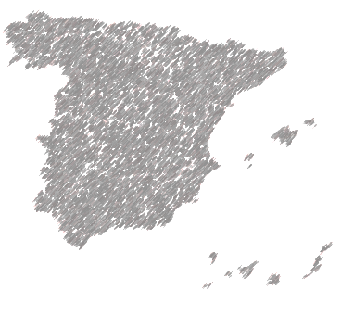
ESTUDES 2014/2015
Encuesta sobre uso de drogas en enseñanzas secundarias
en España
Ministerio de Sanidad, Servicios Sociales e Igualdad
Secretaría de Estado de Servicios Sociales e Igualdad
Delegación del Gobierno para el Plan Nacional sobre Drogas
Madrid, 11 de febrero de 2016

Slide 2
Características de la muestra
Antecedentes:
Desde 1994, el Plan Nacional sobre Drogas realiza, cada dos años, una Encuesta sobre Uso de Drogas en Estudiantes de Enseñanzas Secundarias de 14 a 18 años de toda España (ESTUDES)
Muestra:
En 2014/15: 37.486 estudiantes de 941 centros educativos públicos y privados y 1.858 aulas
Objetivos:
Conocer la situación y las tendencias de los consumos de drogas, los patrones de consumo, los factores asociados y las opiniones y actitudes ante las drogas de los estudiantes de Enseñanzas Secundarias de 14 a 18 años
Orientar el desarrollo y evaluación de intervenciones destinadas a reducir el consumo y los problemas asociados

Slide 3
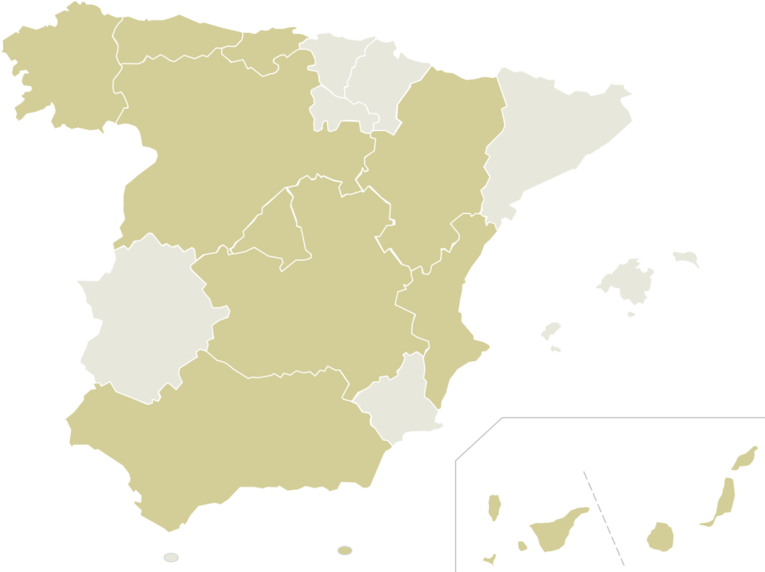
Distribución de la muestra CCAA
Distribución muestra por CCAA
CCAA | Número de alumnos
 | PNSD | Ampliación | Tamaño final
Andalucía | 2.572 | 2.064 | 4.636
Aragón | 945 | 1.765 | 2.710
Asturias | 611 | 1.279 | 1.890
Baleares | 859 | 0 | 859
Canarias | 1.116 | 2.476 | 3.592
Cantabria | 511 | 1.374 | 1.885
Castilla La Mancha | 1.079 | 862 | 1.941
Castilla y León | 1.183 | 1.101 | 2.284
Cataluña | 2.510 | 0 | 2.510
C. Valenciana | 1.811 | 1.449 | 3.260
Extremadura | 905 | 0 | 905
Galicia | 1.328 | 774 | 2.102
Madrid | 2.232 | 2.172 | 4.404
Murcia | 1.085 | 0 | 1.085
Navarra | 662 | 0 | 662
País Vasco | 1.164 | 0 | 1.164
La Rioja | 507 | 0 | 507
Ceuta | 224 | 0 | 224
Melilla | 254 | 612 | 866
Total España | 21.558 | 15.928 | 37.486
CCAA y CA que han ampliado muestra
ESTUDES 2014/15. USID. DGPNSD. MSSSI

Slide 4
Evolución tamaño de muestra
Fortalezas ESTUDES:
1. Amplia muestra
2. Serie histórica periódica y dilatada
3. Flexibilidad: Módulos específicos
4. Comparabilidad internacional
ESTUDES 2014/15. USID. DGPNSD. MSSSI

Slide 5
Proporción consumidores drogas
2012-2014
Últimos 12 meses
En esta enceusta se han analizado 18 sustancias psicoactivas
Los resultados obtenidos reflejan una mejora considerable de la situación de los consumos de drogas con respecto a ediciones anteriores
ESTUDES 2014/15. USID. DGPNSD. MSSSI

Slide 6
Proporción consumidores drogas
Últimos 12 meses
El consumo de todas las drogas ilegales está más extendido entre los hombres que entre las mujeres
El consumo de drogas de lícito comercio como tabaco, alcohol o hipnosedantes está más extendido entre las mujeres
ESTUDES 2014/15. USID. DGPNSD. MSSSI

Slide 7
Consumo de tabaco
% de estudiantes que viven en hogares donde se fuma diariamente
Mínimos históricos
Tendencia descendente mantenida
5,6 cigarrillos/día en fumadores diarios (6,2 en 2012)
En el último año, 137.000 estudiantes (14-18 años) empezaron a consumir tabaco
Debate social
Ley 28/2005
Debate social
Ley 42/2010
ESTUDES 2014/15. USID. DGPNSD. MSSSI

Slide 8
Consumo de bebidas alcohólicas
Prevalencias elevadas. Tendencia estable. Descenso consumo intensivo
En el último año han iniciado el consumo de alcohol 285.700 estudiantes de 14-18 a.
131.100
154.600
ESTUDES 2014/15. USID. DGPNSD. MSSSI

Slide 9
Consumo de bebidas alcohólicas
Bebidas alcohólicas últimos 30 días
El 1,7% de los jóvenes de 14 a 18 años ha consumido alcohol diariamente en los últimos 30 días (0,9% a los 14 años y 2,4% a los 17 años)
Modo conseguir bebidas alcohólicas (menores 14 a 17 años) últimos 30 días (%)
ESTUDES 2014/15. USID. DGPNSD. MSSSI

Slide 10
Consumo de riesgo de alcohol
Binge drinking (%) últimos 30 días
¿Cuántos días has tomado cinco o más vasos, cañas o copas de bebidas alcohólicas en una misma ocasión?
Botellón (%) últimos 12 meses
Borracheras (%) últimos 30 días
Consumo riesgo (%) >49cc/d >29 cc/d fin de semana
ESTUDES 2014/15. USID. DGPNSD. MSSSI

Slide 11
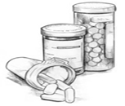
Consumo de hipnosedantes*
Cambio de tendencia (creciente desde 1994 hasta 2012)
El porcentaje de mujeres que consume hipnosedantes en el último año duplica el porcentaje de hombres consumidores (13,8 % frente a 7,7 %). Las diferencias aumentan con la edad
* Con y sin receta
ESTUDES 2014/15. USID. DGPNSD. MSSSI
Notes:
En EDADES 2015 se ha introducido un módulo específico sobre hipnosedantes

Slide 13
Consumo de cannabis
Las prevalencias de consumo de cannabis muestran una tendencia descendente
En el último año empezaron a consumir cannabis 146.200 estudiantes de 14-18 años
Los hombres consumen en mayor proporción que las mujeres en todos los grupos de edad
Características del consumo
(últimos 30 días)
65,6% principalmente marihuana
9% principalmente hachís
25,4% de los 2 tipos
86,5% mezclan cannabis y tabaco
Media de porros consumidos al día
3,2
ESTUDES 2014/15. USID. DGPNSD. MSSSI

Slide 14
Consumo problemático cannabis
El consumo problemático de cannabis está más extendido entre los varones
El consumo problemático de cannabis aumenta con la edad (7,9% de 14 años, 18,2% de 18 años)
Hay mayor proporción de consumidores de hachís que entre los no problemáticos, lo mezclan más con tabaco y fuman más porros al día
Consumidores problemáticos de cannabis
(CAST ≥ 4)
Características del consumo problemático
(últimos 30 días)
47,7% principalmente marihuana
9,5% principalmente hachís
42,8% de los 2 tipos
93,4% mezclan cannabis y tabaco
Media de porros consumidos al día
5,2
Nº estimado en población 14-18 años
73.534 | 81.080 | 100.340 | 83.208 | 53.701
ESTUDES 2014/15. USID. DGPNSD. MSSSI
Notes:
Consumidores problemáticos:
Numero estimado en la población de 14 a 18 años (naranja claro)
% entre los estudiantes de 14 a 18 años que han consumido cannabis en el último año (verde)
% entre todos los estudiantes de 14 a 18 años (rojo)

Slide 17
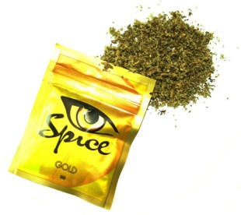
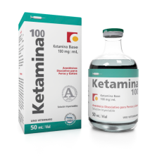
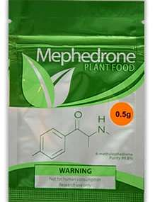
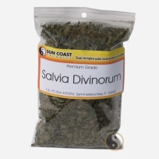
Nuevas Sustancias Psicoactivas
NSP
En esta encuesta el 4% de los estudiantes han consumido NSP alguna vez en la vida
El 53,7% nunca ha oído hablar de las NSP
Prevalencia (%) Alguna vez en la vida
Perfil consumidores NSP
Consumo experimental de NSP
4,8% hombres (3,3% mujeres)
6,1% 18 años (2,7% 14 años)
Alta percepción de disponibilidad en consumidores
Baja percepción del riesgo
en consumidores
Consumidor de sustancias legales e ilegales.
Spice 0,8%
Ketamina 0,7%
Mefedrona 0,5%
Salvia 0,7%
ESTUDES 2014/15. USID. DGPNSD. MSSSI

Slide 18
Riesgo percibido
El alcohol es la sustancia que se percibe como menos peligrosa
Persiste (desde 2010) la consideración del tabaco como más peligroso que el cannabis
Mayor riesgo percibido (para el consumo habitual) por mujeres que por hombres
Porcentaje de estudiantes de 14 a 18 años que opinan que consumir cada una de las siguientes sustancias (al menos una vez por semana) puede producir muchos o bastantes problemas.
ESTUDES 2014/15. USID. DGPNSD. MSSSI
Notes:
AHORA NOS GUSTARÍA SABER TU OPINIÓN SOBRE LOS PROBLEMAS [DE SALUD O DE OTRO TIPO] QUE PUEDE SIGNIFICAR REALIZAR CADA UNA DE LAS SIGUIENTES CONDUCTAS. Pon una “X” en un cuadrito de cada fila. En total has de poner 20 “X” porque hay 20 filas de cuadritos. Con "alguna vez" queremos decir "una vez al mes o menos frecuentemente". Con "habitualmente" queremos decir aproximadamente una vez por semana o más frecuentemente.
Ningún problema-----Pocos problemas----Bastantes problemas----Muchos problemas---No sabes

Slide 19
Disponibilidad percibida
Desde 2010 disminuye la disponibilidad percibida para todas las drogas excepto para el alcohol
Porcentaje de estudiantes de 14 a 18 años que conseguir cada una de las siguientes sustancias es muy fácil o relativamente fácil
ESTUDES 2014/15. USID. DGPNSD. MSSSI
Notes:
QUÉ DIFICULTAD PIENSAS QUE TENDRÍAS PARA CONSEGUIR CADA UNA DE LAS SIGUIENTES SUSTANCIAS, SI TÚ QUISIERAS?
Pon una “X” en un cuadrito de cada fila. En total has de poner 11 “X” porque hay 11 filas de cuadritos.
Prácticamente imposible Difícil Relativamente fácil Muy fácil No sabes
Porcentaje de estudiantes de 14 a 18 años que conseguir cada una de las siguientes sustancias es muy fácil o relativamente fácil

Slide 20
Acciones contra las drogas
Para los jóvenes, las medidas de mayor eficacia para resolver el problema de las drogas son: Educación en las escuelas, tratamiento voluntario a los consumidores, control policial y aduanero y campañas publicitarias
Legalización del cannabis y consumo cannabis últimos 12 meses
 | Nada importante | Algo o muy importante | NS/NC
No consumen cannabis | 31,3 | 34,5 | 34,3
Consumidores problemáticos | 12,8 | 73,3 | 14,0
ESTUDES 2014/15. USID. DGPNSD. MSSSI
Notes:
Pregunta:
PARA CADA UNA DE LAS ACCIONES PARA INTENTAR RESOLVER EL PROBLEMA DE LAS DROGAS ILEGALES QUE TE VOY A MENCIONAR, DIME SI LA CONSIDERAS NADA, ALGO O MUY IMPORTANTE. Pon una “X” en un cuadrito de cada fila. En total has de poner diez “X” porque hay diez filas.

